Slide 1

AE-1. DOM y Formularios
Javier Núñez
Ana Núñez
David Aprea

Slide 2
https://github.com/Javier-Nunez-Blas/AE-1.-DOM-y-Formularios.git
Requerimiento 1:

Slide 6
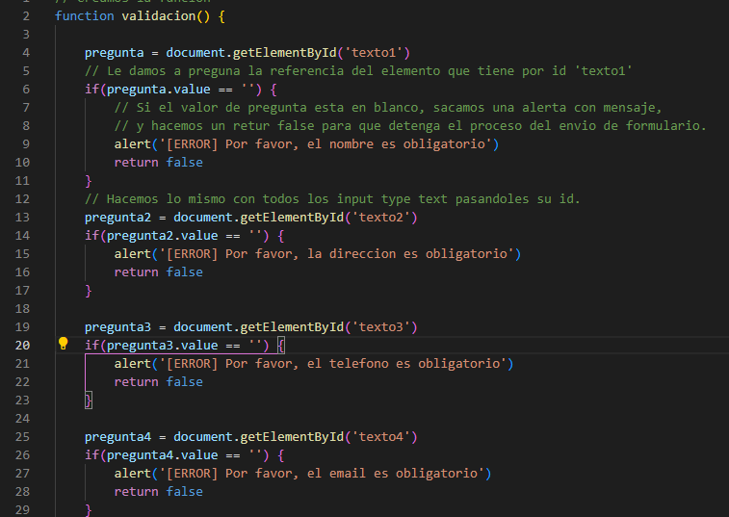
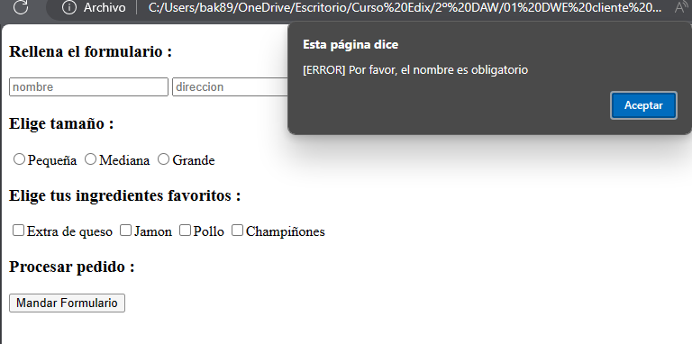
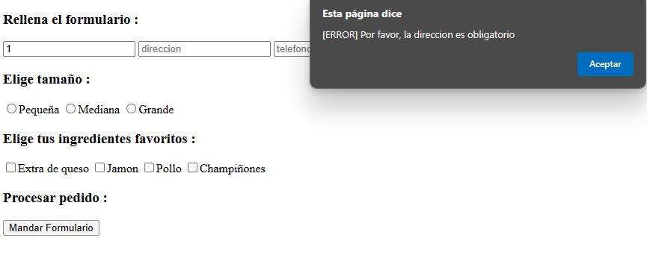
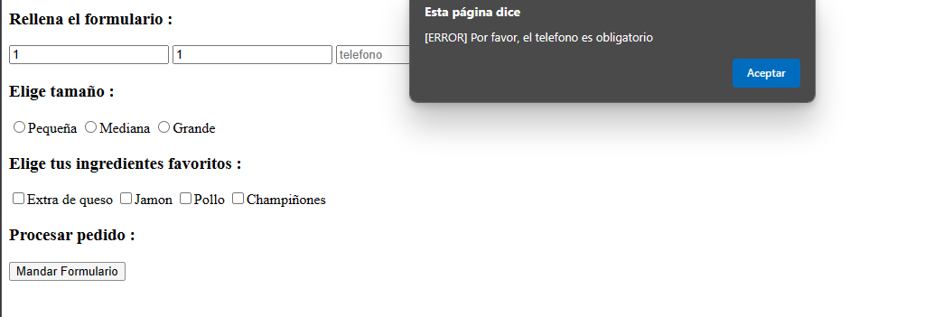
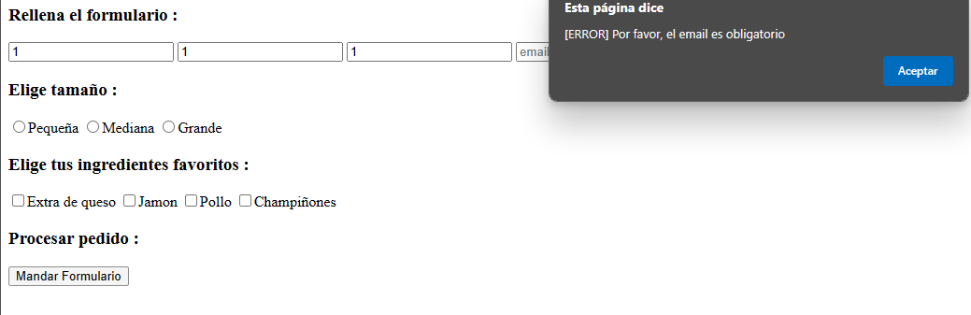
Requerimiento 2:
Creamos la función validación y empezamos haciendo las validaciones de los tipo text, que tienen que ir obligatoriamente con texto en ellos.
Aquí las captura de los 4 y su funcionamiento cuando no se rellenan los campo

Slide 7
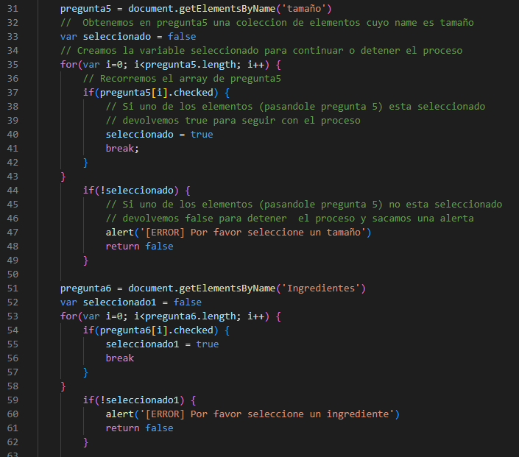
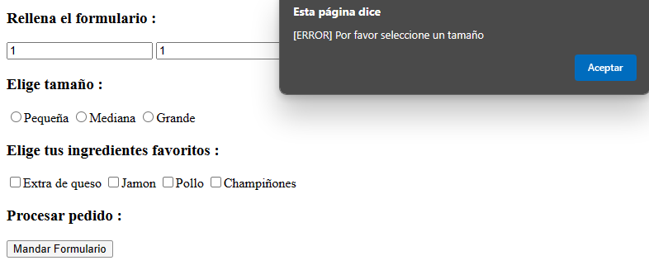

Aquí está el código de las validaciones de selección de tamaños e ingredientes, que por lo menos tiene que haber uno. Y a continuación las capturas de su comportamiento cuando falla.

Slide 8
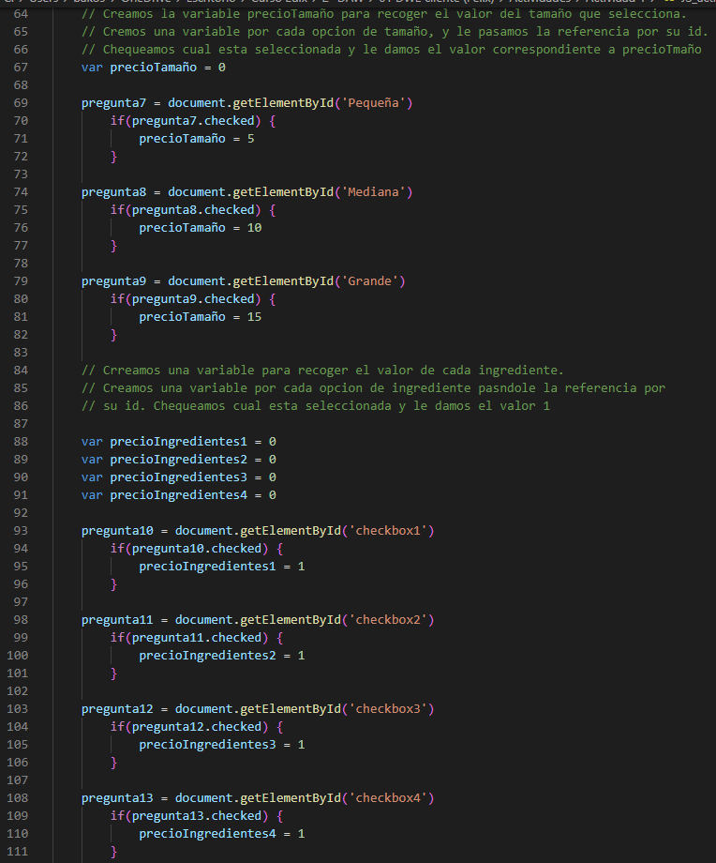
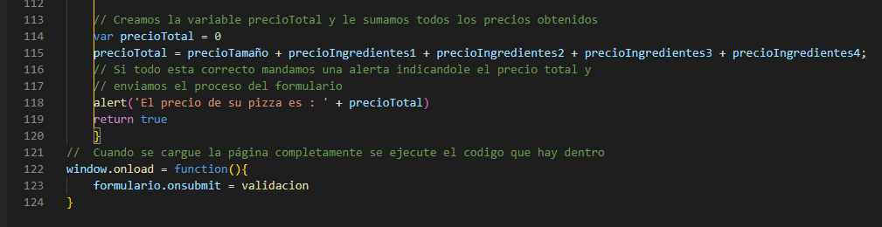
Código para calcular el total del precio y sacarlo por alerta.

Slide 9



Capturas del correcto funcionamiento del cálculo total, y también una comprobación de que todos las diferentes opciones marcadas funcionan

